Slide 1
SATELIT KOMUNIKASI: PERABOT BARU MASYARAKAT MODERN
Satelit! Dengan satelit, orang dapat saling berhubungan lewat telepon, dan dengan satelit pula mereka menikmati bermacam suguhan acara televisi yang mereka tonton setiap hari. Jadi boleh dibilang bahwa satelit telah menjadi perabot bagi masyarakat masa kini.
Tempat-tempat bermukim yang tadinya tidak bisa menangkap siaran televisi, sekarang telah sepenuhnya dapat menikmati berbagai siaran. Desa terpencil yang dulu terisolir kini dapat ditelepon dari mana saja. Semua itu dimungkinkan oleh adanya perangkat satelit komunikasi.

Slide 2
Satelit Komunikasi sebagai Teknologi Baru
Berkembangnya satelit komunikasi sebagai suatu produk kemajuan teknologi pada hakikatnya telah menandai bermulanya suatu era yang benar-benar baru dalam bidang komunikasi. Mengapa disebut demikian? Karena sebelum itu, kemampuan dan potensi satelit merupakan hal yang tidak terbayangkan sama sekali. Paling tidak kemungkinan itu belum tergambar hingga tahun 1945, manakala seorang insinyur yang juga penulis fiksi sains tersohor, Arthur C. Clarke, memaparkan gagasannya.

Slide 3
Kegunaan satelit buatan adalah untuk:
komunikasi antar tempat (point to point communication) di permukaan bumi, seperti untuk media komunikasi radio dan TV.
menjadi suatu titik acuan (point of reference) untuk menetapkan suatu lokasi di ruang angkasa.
mengamati bumi dan lingkungannya, dan
mengumpulkan dan melaporkan inforniasi ilmiah.

Slide 4
Untuk berfungsinya satelit komunikasi terdapat sejumlah subsistem, dan yang terpenting adalah:
panel-panel solar
pengendali posisi dan orientasi pesawat ruang angkasa
telemetry
antena pengirim dan penerima
repeater.

Slide 5
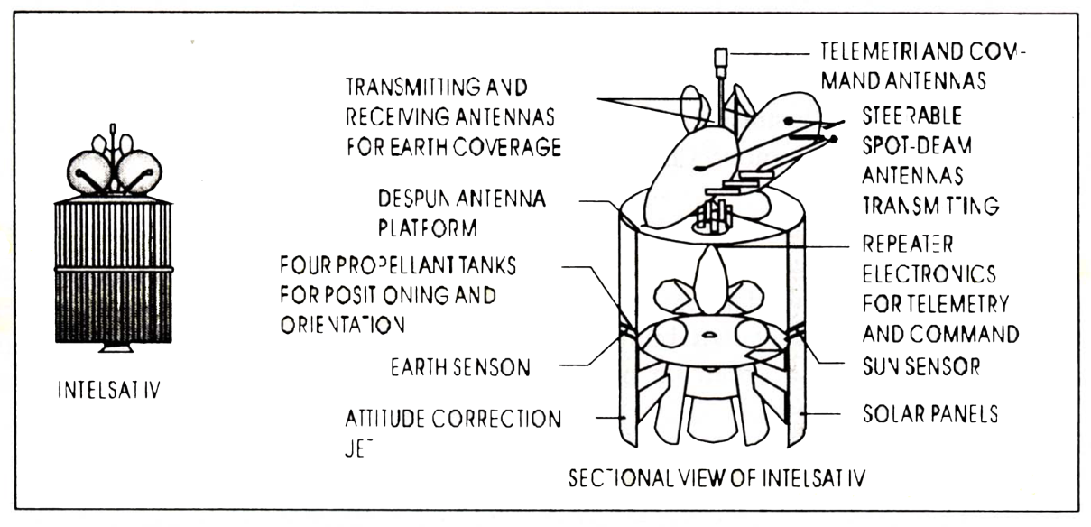
Penampang sebuah satelit komunikasi (Sumber: Polcyn, 1973)

Slide 6
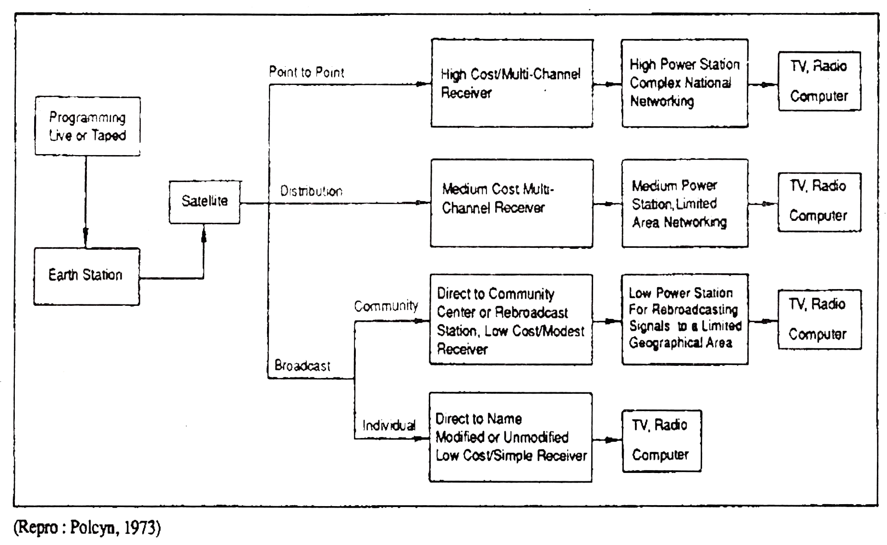
Sistem distribusi informasi satelit komunikasi dapat berupa: Titik ke titik (point to point) Distribusi (distribution) Penyiaran (broadcast).
Sistem distribusi Informasi Satelit Komunikasi

Slide 7
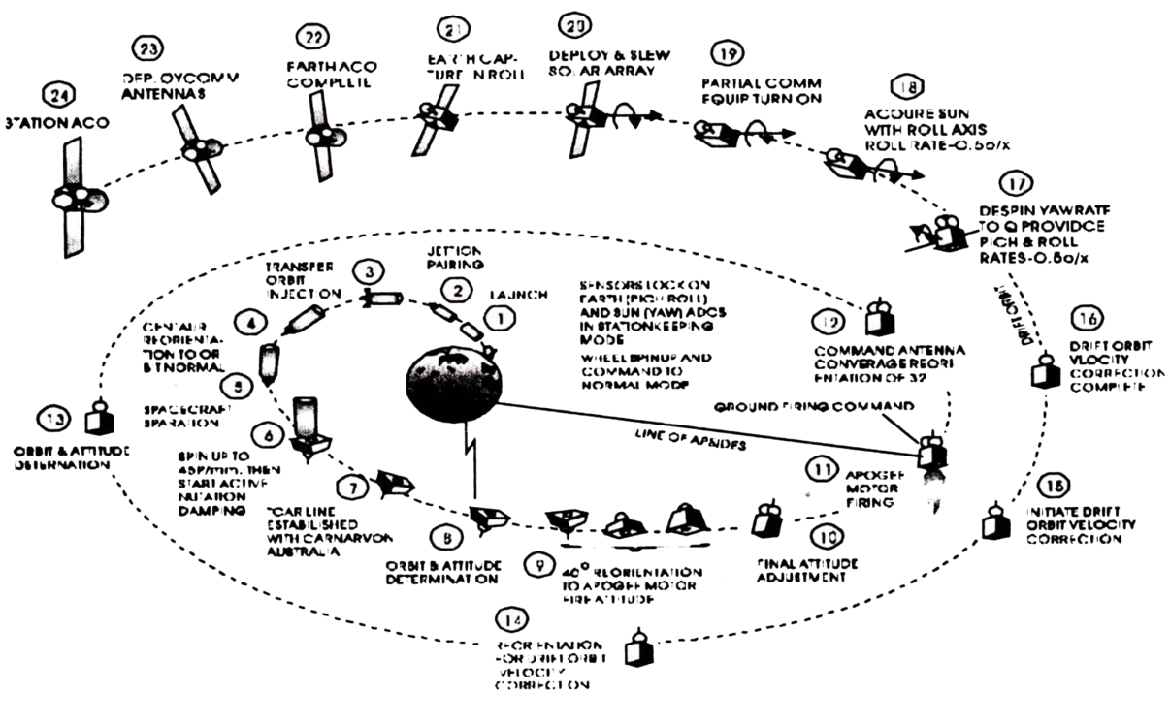
Urutan kejadian peluncuran satelit (Sumber: Pollack dan Waiss, 1984)

Slide 8
Hudson (1980) mencatat tiga karakteristik satelit komunikasi, yaitu:
Dalam hal biaya, satelit komunikasi tidak terpengaruh oleh jarak yang jauh sekali pun. Ongkos untuk menjangkau masyarakat yang paling terpencil, pada hakikatnya tidak berbeda dengan yang diperlukan untuk mencapai masyarakat yang dekat. Pemberian layanan dapat ditetapkan menurut prioritas kebutuhan, lepas dari kenyataan di manapun lokasinya. Tempat yang amat jauh, tetapi kebutuhannya lebih mendesak, dapat didahulukan dari lokasi yang lebih dekat namun belum begitu tinggi urgensinya. Keluwesan mengenai lokasi ini tentunya membantu sekali dalam hal koordinasi instalansi komunikasi untuk melayani sesuatu kebutuhan yang spesifik.
Sistem satelit lebih dapat diandalkan dan lebih kokoh, khususnya dalam melayani kawasan pegunungan, hutan, dan daratan padang pasir. Ruang angkasa satelit memang sudah dipersiapkan untuk lebih tahan uji karena sejak semula disadari akan ditempatkan di lokasi yang sukar untuk melakukan perbaikan. Selain itu, hubungan komunikasi dengan satelit hanya ditentukan oleh kedua stasiun yang melakukan hubungan, dalam arti bila terjadi kerusakan pada titik-titik lain di luar dua stasiun yang dimaksud, maka hubungan dimaksud tidak terganggu oleh kerusakan yang disebut, serta tidak mengganggu keseluruhan sistem. Dengan kata lain, andaikata terjadi gangguan pada stasiun bumi tertentu, maka yang terhambat hanyalah hubungan di tempat saja, dan tidak pada bagian lain dari sistem satelit yang bersangkutan.
Satelit komunikasi dalam hal kapasitasnya bersifat luwes. Suatu stasiun bumi misalnya, dapat dipasang hanya untuk melayani saluran tunggal audio saja dengan peralatan tertentu keperluan tersebut. Dan bila nantinya kebutuhan meningkat sehingga memcrlukan pula saluran video atau yang lain, maka kemampuan yang telah ada itu dapat diperluas dengan cara yang cukup mudah.

